Slide 1
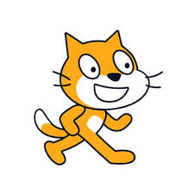


Initiation à la programmation Scratch
Lien vers la présentation Web : bit.ly/mst4dec20
Ces formations du RÉCIT sont mises à disposition, sauf exception, selon les termes de la licence Licence Creative Commons Attribution - Pas d’Utilisation Commerciale - Partage dans les Mêmes Conditions 4.0 International.
Notes:
Lien de la présentation : http://bit.ly/mst4dec20
La présentation sera enregistrée. Si vous ne souhaitez pas que l’on voit qu’on vous voit, on vous invite à fermer votre caméra.

Slide 2



Sonya Fiset
sonya.fiset@recitmst.qc.ca
Lien vers la présentation Web : http://bit.ly/mst4dec20
Pour plus de détails : recitmst.qc.ca
Notes:
Lien de la présentation : http://bit.ly/mst4dec20
Site du RÉCIT MST : https://recitmst.qc.ca/

Slide 3
Plan de la rencontre
Bienvenue!
Qui êtes-vous?
L’interface de Scratch
Explorons dans différentes matières
Comment l’utiliser pour travailler à distance?
Ressources supplémentaires
Badges

Slide 4
Connaissez-vous Scratch?
Je l’utilise déjà avec mes élèves.
J’ai déjà vu des collègues ou des élèves l’utiliser.
Ça m’intrigue… mais j’ai pas encore osé!
Qui est Scratch?

Slide 5
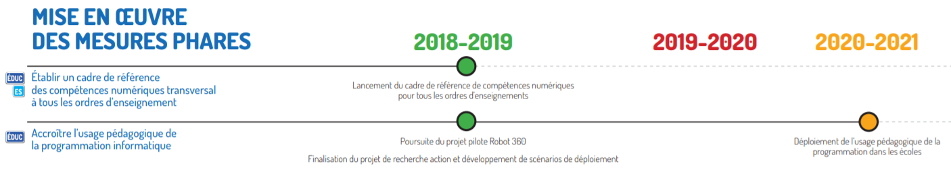


Enseigner la programmation… Pourquoi?
PAN: Plan d’action numérique du MEES
(Orientation 1, mesure 02, pages 27-28)
Extrait du tableau synoptique du PAN, p.2

Slide 6
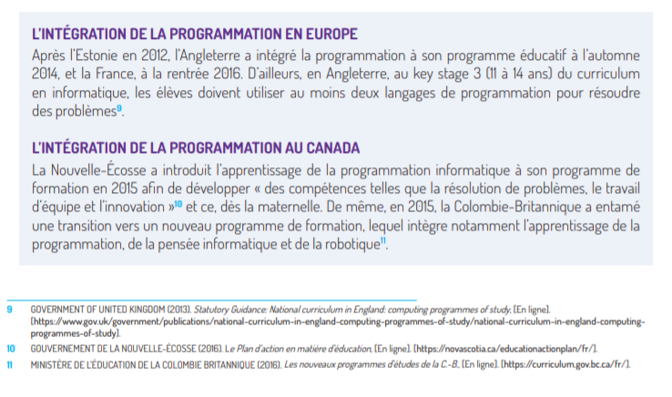
Enseigner la programmation… Pourquoi?
Extrait du PAN, p.28

Slide 7
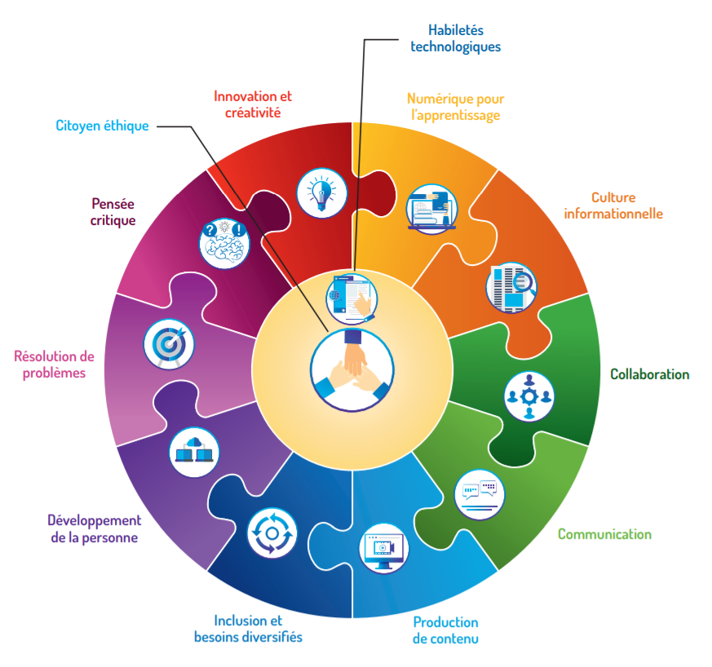
Pourquoi ?
Cadre de référence de la compétence numérique
Source : MEES - Avril 2019
12 dimensions
version interactive
Continuum de développement de la compétence numérique
Source : MEES -
Janvier 2020

Slide 8
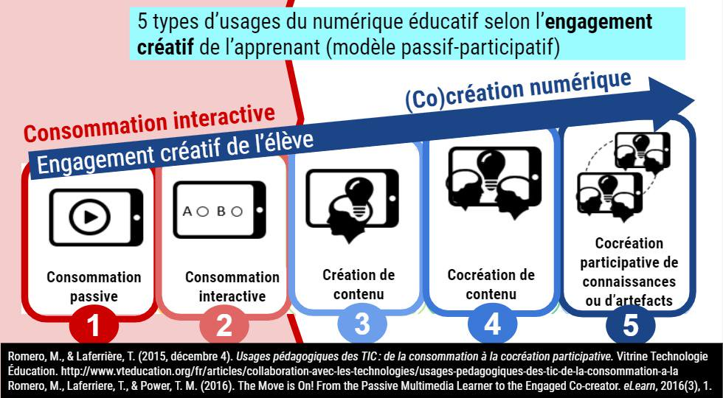
L’engagement de l’élève

Slide 9
Des outils pour s’initier à la programmation
Jeux Blockly : http://recitmst.qc.ca/blockly/
Sans connexion, base de la programmation, pas à pas.
Code.org : http://code.org
Compte d’enseignant, on suit les élèves dans leurs défis.
Scratch : https://scratch.mit.edu/
Prêt à programmer...
Notes:
https://scratch.mit.edu/

Slide 10
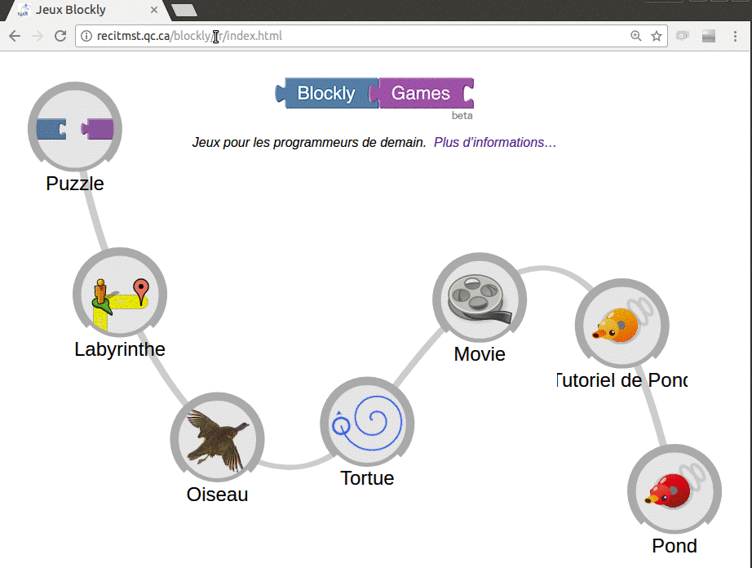
Des outils pour s’initier à la programmation
Jeux Blockly : http://recitmst.qc.ca/blockly/
Sans connexion
Sans installation
Base de programmation par blocs
Évolutif
Addictif ;-)
Notes:
http://recitmst.qc.ca/blockly/

Slide 11
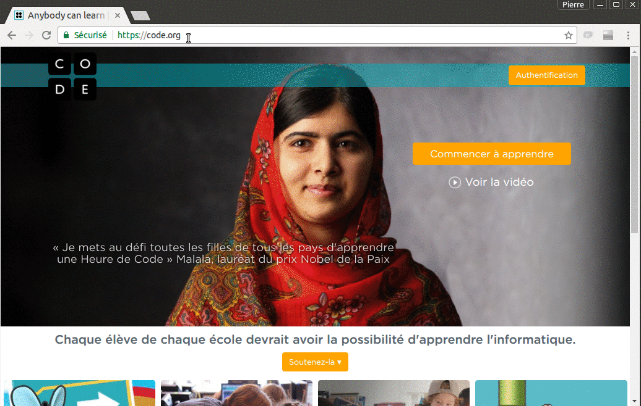
Des outils pour s’initier à la programmation
2. Code.org : http://code.org
Compte enseignant
Suivi des élèves
Tous âges
Ludique (thèmes)
Tutoriel

Slide 12
À vos claviers!
www.scratch.mit.edu
“Rejoindre Scratch” en haut à droite et suivre les indications pour se créer un compte.
3. “Créer” en haut à gauche
4. Remplacer “Untitled” par Animation Chauve-souris
Défi : on clique partout et on partage nos découvertes!
Notes:
www.scratch.mit.edu

Slide 13
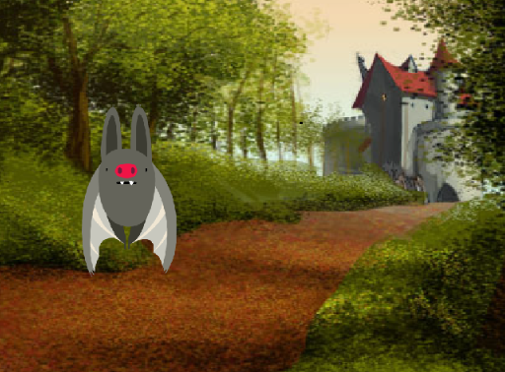
Défi 1
Animation
1-Choisir un lutin (Sprite)
2-Animation avec un changement de costume
3-Choix d’un arrière-plan
4-Déplacement
5-Écrire un dialogue
6-Ajouter le bloc Son pour ajouter du bruit
7-Images libres de droit dans Google ou Pixabay
Créativité et exploration!
Notes:
https://pixabay.com/fr/

Slide 14
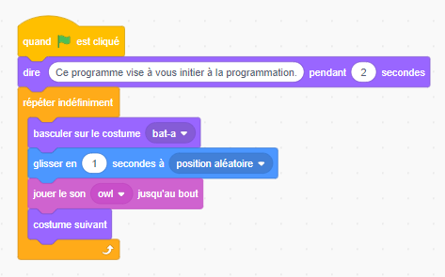
Défi 1+
0-Animer votre personnage
1-Choisir un lutin (Sprite)
2-Animation avec un changement de costume
3-Choix d’un arrière-plan
4-Déplacement
5-Écrire un dialogue
6-Ajouter le bloc Son pour ajouter du bruit
7-Images libres de droit dans Google ou Pixabay
Créativité et exploration!
Notes:
https://pixabay.com/fr/

Slide 15
Partager ou
enseigner à distance
Utilisation d’un environnement numérique d’apprentissage (ENA) ;
Utilisation d’un formulaire pour consigner les programmes réalisés par les élèves ;
Copie formulaire Google ;
Copie formulaire Microsoft ;
Partager votre production : http://bit.ly/cssmb20
Notes:
Formulaire Google : https://docs.google.com/forms/d/1ejCYLetBGifetvaMegpR26DyvBBxdlqOOpQejDtcyRk/copy
Formulaire Office 365 : https://forms.office.com/Pages/ShareFormPage.aspx?id=EF61Z5BlXEaXCQTxot_EPGUpWRFJktxEiclxsdXYqidUQzEzSEE1MjlFUkIzWVZPMjJHWjlGV1hBNC4u&sharetoken=HvkamXa58b85xI9BoaGE

Slide 16
SURVOL D’AUTRES POSSIBILITÉS
Idées de programmation en langues
Carte du Canada en univers social
Idées en arts
Idées Explorer mot-clé : sciences
Animations (cartes de voeux, scénarios, dialogues, BD)
Jeux vidéos, bingo, cadenas virtuel
Et une infinité d’autres possibilités...

Slide 17

Ressources :
Autoformations sur Campus RÉCIT :
Scratch pour tous
Scratch en mathématique
Padlet de ressources pour
débuter avec Scratch
Missions (vidéos et aide)
Sous la colonne 5e année
http://bit.ly/progCSC
Notes:
Autoformation sur Campus RÉCIT Scratch https://campus.recit.qc.ca/math%c3%a9matique-science-et-technologie/scratchpremierspas
Autoformation sur Campus RÉCIT Scratch en mathématique : https://campus.recit.qc.ca/math%c3%a9matique-science-et-technologie/scratchmathematique1

Slide 18
Autres formations Scratch aujourd’hui :
Scratch et l’arithmétique 10 h 15 à 11 h 10
Scratch, géométrie et arts plastiques 13 h à 14 h
Scratch, apprendre et expérimenter la programmation créative 14 h à 15 h

Slide 19
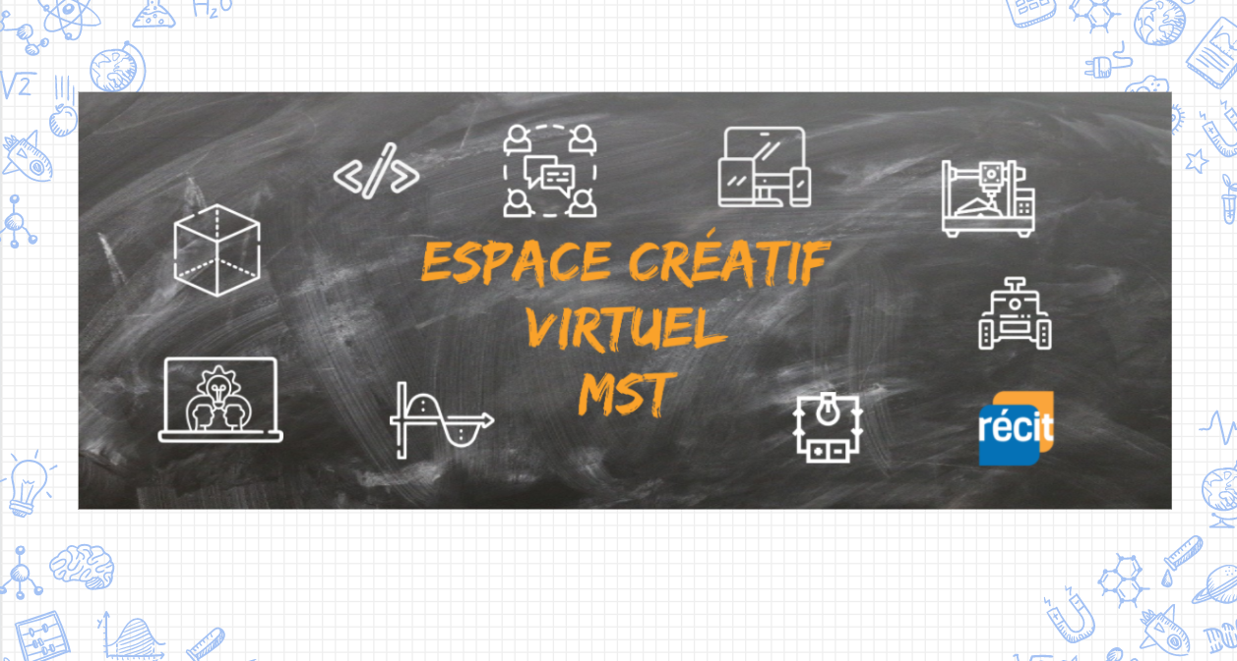
L’équipe du RÉCIT MST est disponible
les mercredis matins
de 9 h à 12 h.
Place your screenshot here
Lien vers notre salle de vidéoconférence :
https://zoom.us/j/93849137106
Notes:
Salle de vidéoconférence : https://zoom.us/j/93849137106

Slide 20


Slide 21
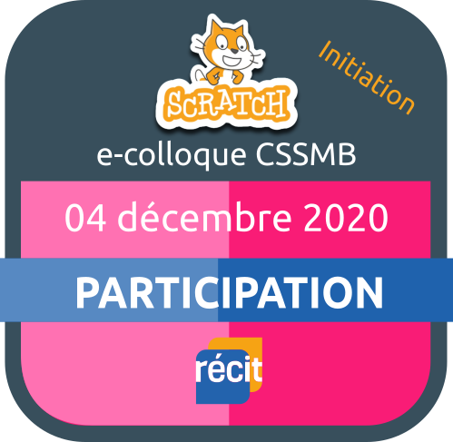
Obtenez votre
badge de participation
Suivre les instructions dans la section
Badge de participation
Notes:
Lien pour obtenir le badge de participation : https://campus.recit.qc.ca/enrol/index.php?id=284

Slide 22
MERCI !
Questions?
Sonya.Fiset@recitmst.qc.ca
equipe@recitmst.qc.ca
Page Facebook
Twitter
Chaîne YouTube
Ces formations du RÉCIT sont mises à disposition, sauf exception, selon les termes de la licence Licence Creative Commons Attribution - Pas d’Utilisation Commerciale - Partage dans les Mêmes Conditions 4.0 International.
Notes:
Me joindre sonya.fiset@recitmst.qc.ca
Message à l’équipe : equipe@recitmst.qc.ca
Page Facebook : https://www.facebook.com/RECITMST2020/
Twitter : https://twitter.com/recitmst
Chaîne YouTube : https://www.youtube.com/channel/UC7IcadI_rZFwso9N81PYqFg

